Slide 1
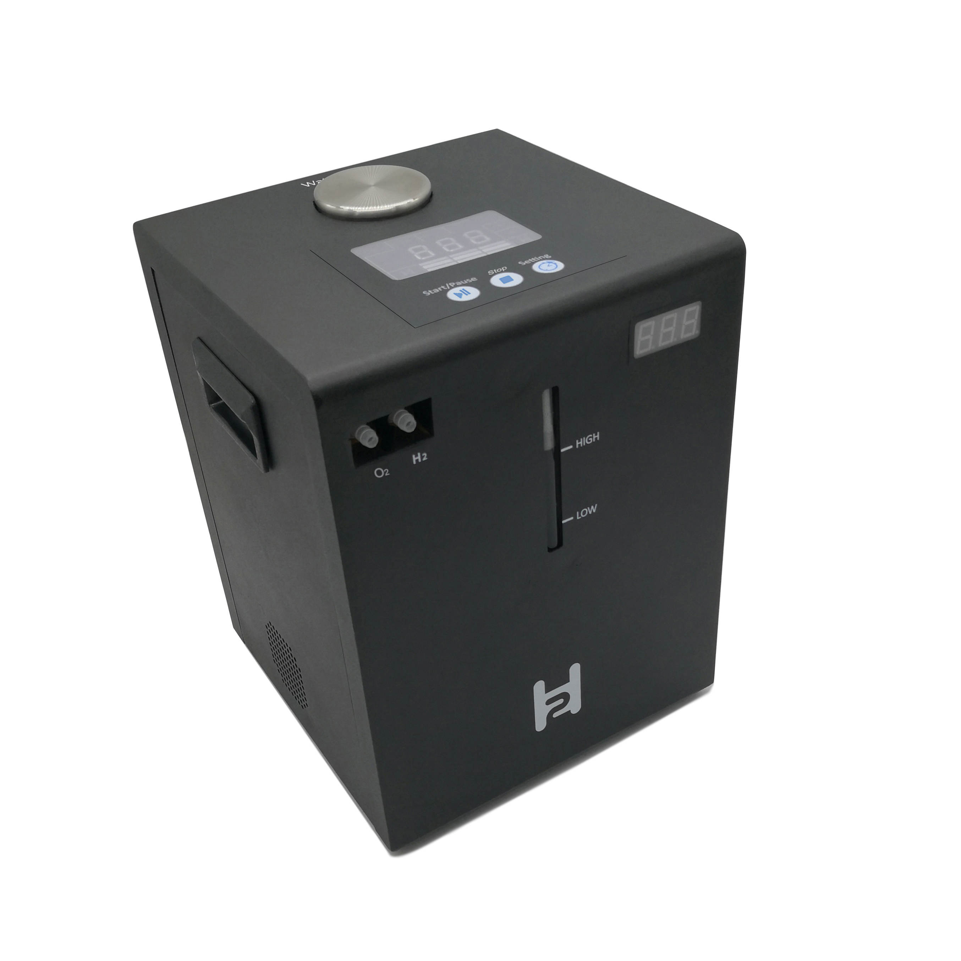
水素吸入器 機器レンタルプラン
通常レンタルプラン
月額15000円(税抜)
難病・ガンにお悩みの方専用特別価格
Plan A 月額10000円 (税抜)
共通項目
-別途規定のレンタル規約への同意が必須
-身分証明書のコピーの提出が必須
-最低契約期間 1年間
-7年の利用後は同一機器を0円で購入可能
-4年の利用後は同一機器を特別価格で購入可能
-個人の自宅利用限定（商用利用禁止）
-転貸禁止
Plan B 初期費用 3万円
+ 月額9000円 (税抜)
※自己申告のみで証明不要
※主たる契約者の家族が該当でも可

